Slide 1
NHIỆT LIỆT CHÀO MỪNG
CÁC THẦY GIÁO, CÔ GIÁO VỀ DỰ GIỜ
ĐẠI SỐ - LỚP 8A1
Giáo viên: Hoàng Thị Thanh Hòa
Trường THCS Thanh Liệt

Slide 2
Chương I
Tiết 11,12: ÔN TẬP CHƯƠNG I
Đơn thức thu gọn, bậc của đơn thức.
Đơn thức đồng dạng
Đơn thức
1
2
Cộng, trừ đơn thức đồng dạng
3
Thu gọn đa thức, bậc của đa thức.
4
Phép cộng và phép trừ đa thức
Đa thức
5
Phép nhân đa thức
6
Phép chia đa thức cho đơn thức
(trường hợp chia hết)

Slide 3


TRÒ CHƠI: VÒNG QUAY MAY MẮN
Thể lệ:
Mỗi lượt chơi sẽ quay 1 vòng, kim chỉ tới số nào thì sẽ mở ô có số đó để trả lời, nếu quay vào ô ‘Mất lượt’ thì lượt chơi sẽ dành cho nhóm chơi tiếp theo. Nếu trả lời sai, 1 nhóm khác được dành quyền trả lời.
- Ô nào đã được mở thì sẽ quay lại để chọn ô khác.

Slide 4





Mất lượt
7
1
2
3
6
1
4
5
6
7
5
2
4
3
Bắt đầu

Slide 5






Câu 1. Đơn thức – 5xy³ không đồng dạng với đơn thức nào sau dây?
A. –x³y
B. xy³
C. 4xy³
D. – 3xy³
QUAY VỀ

Slide 6

Câu 2. Đa thức x²y + 3x²y² – 6xy³ có bậc là
A. 6
B. 4
C. 3
D. 2
QUAY VỀ

Slide 7
Câu 3. Khi chia đa thức 8x³y² – 6x²y³ cho đơn thức – 2xy, ta được kết quả là
A. – 4x²y + 3xy²
B. – 4xy² + 3x²y
C. – 10x²y + 4xy²
D. – 10xy² + 4x²y
QUAY VỀ

Slide 8
Câu 4. Tổng của hai đơn thức – 3xy và 4xy là
A. x²y²
B. –xy
C. xy
D. – x²y²
QUAY VỀ

Slide 9
Câu 5. Gọi T là tổng, H là hiệu của hai đa thức 3x²y – 2xy² + xy và – 2x²y + 3xy² + 1. Khi đó:
T = x²y – xy² + xy + 1
H = 5x²y – 5xy² + xy – 1
B. T = x²y + xy² + xy + 1
H = 5x²y – 5xy² + xy – 1
C. T = x²y + xy² + xy + 1
H = 5x²y – 5xy² – xy – 1
D. T = x²y + xy² + xy – 1
H = 5x²y + 5xy² + xy – 1
QUAY VỀ

Slide 10
Câu 6. Đơn thức – 2³x²yz³ có
A. hệ số – 2, bậc 8
B. hệ số – 2³, bậc 5
C. hệ số – 1, bậc 9
D. hệ số – 2³, bậc 6
QUAY VỀ

Slide 11
Câu 7. Tích của hai đơn thức 6x²yz và -2y²z² là đơn thức
A. 4x²y³z³
B. – 12x²y³z³
C. – 12x³y³z³
D. 4x³y³z³
QUAY VỀ

Slide 12






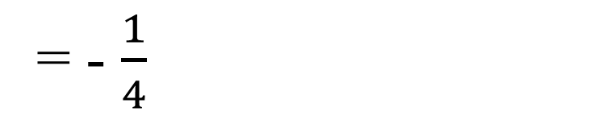






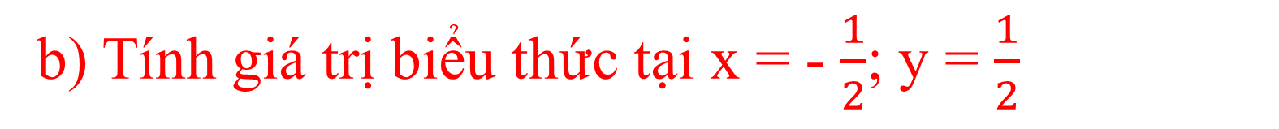
Bài 1: a)Rút gọn biểu thức
$$\frac{1}{4}$$
$$\frac{1}{4}$$
(2x² + y) (x – 2y²) + (2x² – y) (x + 2y²)
b) Tính giá trị biểu thức tại x = - $\frac{1}{2}$; y = $\frac{1}{2}$
Hướng dẫn: a)
$$\frac{1}{4}$$
$$\frac{1}{4}$$
(2x² + y) (x – 2y²) + (2x² – y) (x + 2y²)
$$\frac{1}{4}$$
$$\frac{1}{4}$$
= (2x³ + xy – 4x²y² – 2y³) + (2x³ – xy + 4x²y² – 2y³)
$$\frac{1}{2}$$
$$\frac{1}{4}$$
$$\frac{1}{2}$$
$$\frac{1}{2}$$
$$\frac{1}{4}$$
$$\frac{1}{2}$$
= x³ + xy – x²y² – y³ + x³ – xy + x²y² – y³)
= x³ – y³
= P
= - $\frac{1}{4}$
b) Thay x = - $\frac{1}{2}$; y = $\frac{1}{2}$ vào P, ta được: P = (- $\frac{1}{2}$)³ – ($\frac{1}{2}$)³

Slide 13
Bài 2: Biết rằng D là một đơn thức sao cho – 2x³y⁴ : D = xy²
Hãy tìm thương của phép chia (10x⁵y² – 6 x³y⁴ + 8x²y⁵) : D
Hướng dẫn:
– 2x³y⁴ : D = xy²
=>
D = – 2x³y⁴ : xy²
=>
D = – 2x²y²
Ta có phép chia
(10x⁵y² – 6 x³y⁴ + 8x²y⁵) : D
= (10x⁵y² – 6 x³y⁴ + 8x²y⁵) : (– 2x²y²)
= – 5x³ + 3xy² – 4y³

Slide 14
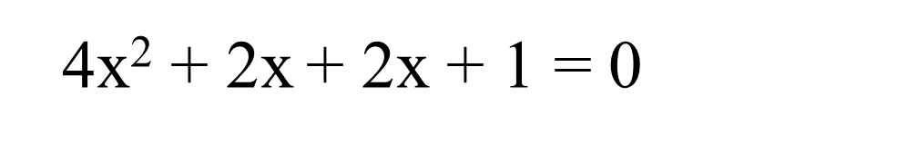
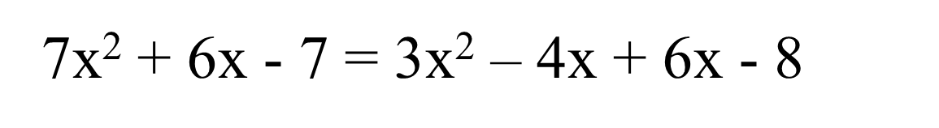
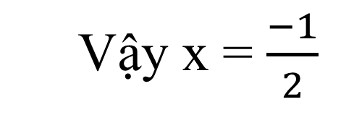
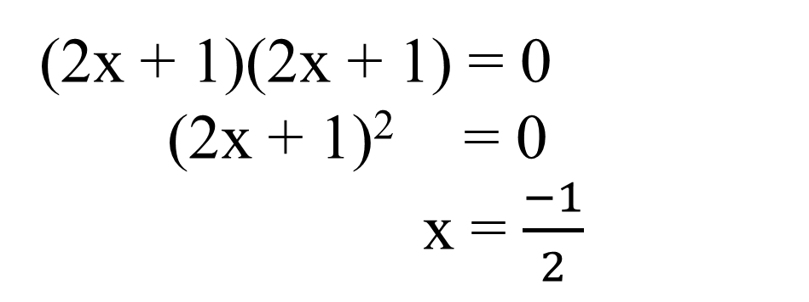
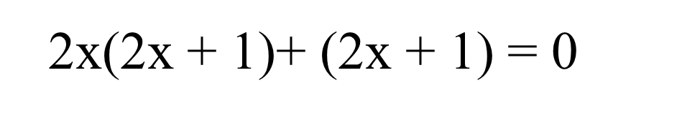
Bài 3: Tìm x biết:
(14x³ + 12x² - 14x) : 2x = (x + 2)(3x - 4)
Hướng dẫn:
(14x³ + 12x² - 14x) : 2x = (x + 2)(3x - 4)
7x² + 6x - 7 = 3x² – 4x + 6x - 8
4x² + 4x + 1 = 0
4x² + 2x + 2x + 1 = 0
2x(2x + 1)+ (2x + 1) = 0
(2x + 1)(2x + 1) = 0
(2x + 1)² = 0
x = $\frac{−1}{2}$
Vậy x = $\frac{−1}{2}$

Slide 15
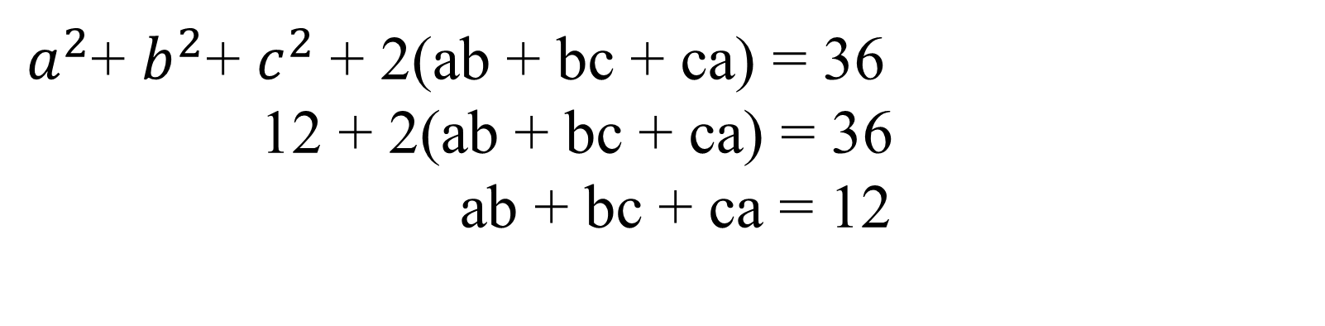
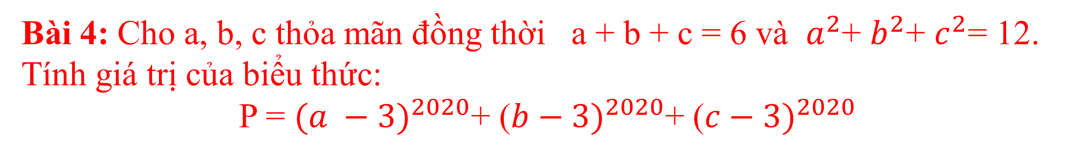
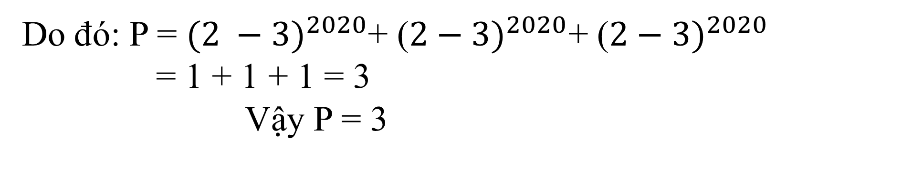
Bài 4: Cho a, b, c thỏa mãn đồng thời a + b + c = 6 và $a^{2}$+ $b^{2}$+ $c^{2}$= 12.
Tính giá trị của biểu thức:
P = ${(a −3)}^{2020}$+ (${b−3)}^{2020}$+ (${c−3)}^{2020}$
Lời giải:
Ta có: a + b + c = 6
(a + b + c)² = 36
$a^{2}$+ $b^{2}$+ $c^{2}$+ 2(ab + bc + ca) = 36
12 + 2(ab + bc + ca) = 36
ab + bc + ca = 12
Mà a + b + c = 6 và $a^{2}$+ $b^{2}$+ $c^{2}$= 12 nên a = b = c = 2
Do đó: P = ${(2 −3)}^{2020}$+ (${2−3)}^{2020}$+ (${2−3)}^{2020}$
= 1 + 1 + 1 = 3
Vậy P = 3

Slide 16
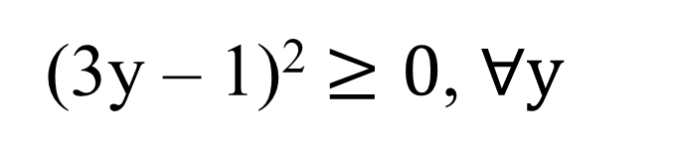
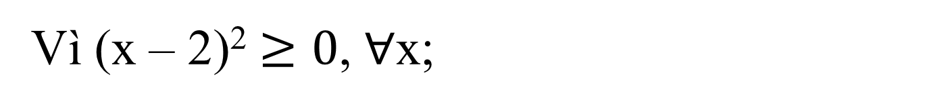

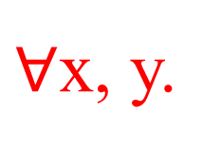
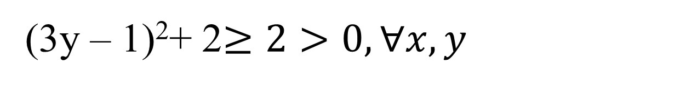
Bài 5: CMR biểu thức: x² - 4x + 9y² - 6y + 7 luôn dương
$∀$x, y.
Hướng dẫn: Ta có: x² - 4x + 9y² - 6y + 7
= x² - 2x – 2x + 4 + 9y² - 3y – 3y +1 +2
= (x² - 2x ) – (2x - 4 ) + (9y² - 3y ) – (3y -1 ) + 2
= x(x - 2) – 2(x - 2) + 3y(3y - 1) – (3y - 1) + 2
= (x - 2)(x - 2) + (3y - 1)(3y - 1) +2
(3y – 1)²+ 2
= (x – 2)² +
(3y – 1)² $≥0$, $∀y$
Vì (x – 2)² $≥0$, $∀$x;
(3y – 1)²+ 2$≥2>0, ∀x, y$
Nên (x – 2)² +
$$∀x, y$$
Vậy x² - 4x + 9y² - 6y + 7 > 0,

Slide 17
Hướng dẫn về nhà
Học thuộc các định nghĩa, tính chất, quy tắc quan trọng của chương I.
- Làm các bài tập ôn tập chương I ở SBT.
- Xem trước bài 6 của chương II ‘Hiệu hai bình phương. Bình phương của một tổng hay một hiệu’.

Slide 18
BT 1.43. Một đa thức hai biến bậc hai thu gọn có thể có nhiều nhất
a) bao nhiêu hạng tử bậc hai? Cho ví dụ.
b) bao nhiêu hạng tử bậc nhất? Cho ví dụ.
c) Bao nhiêu hạng tử khác 0? Cho ví dụ.
Hướng dẫn:
a) Nhiều nhất 3 hạng tử bậc hai.
Ví dụ:
x² + xy + y²
b) Nhiều nhất 2 hạng tử bậc nhất.
Ví dụ:
x² + x + y
c) Nhiều nhất 6 hạng tử khác 0.
x² + xy + y² + x + y + 1
Ví dụ:

Slide 19
BT 1.48. Làm phép chia sau theo hướng dẫn:
[8x³(2x – 5)² – 6x²(2x – 5)³ + 10x(2x – 5)²] : 2x(2x – 5)²
Hướng dẫn:
Đặt y = 2x – 5
Ta có phép chia:
(8x³y² – 6x²y³ + 10xy²) : 2xy²
= 4x² – 3xy + 5
Thay y = 2x – 5 vào kết quả ta có:
4x² – 3x(2x – 5) + 5
= 4x² – 6x² + 15x + 5
= – 2x² + 15x + 5

Slide 20



BT 1.44. Cho biểu thức 3x³(x⁵ – y⁵) + y⁵(3x³ – y³)
a) Rút gọn biểu thức đã cho.
$$\sqrt{3}$$
b) Tính giá trị của biểu thức đã cho nếu biết y⁴ = x⁴
Hướng dẫn:
a) 3x³(x⁵ – y⁵) + y⁵(3x³ – y³)
= 3x⁸ – 3x³y⁵ + 3x³y⁵ – y⁸
= 3x⁸ – y⁸
$$\sqrt{3}$$
ta có
(y⁴)² = y⁸ = (x⁴ )²
= 3x⁸
b) Với y⁴ = x⁴
$$\sqrt{3}$$
Suy ra
3x⁸ – y⁸ = 0

